Slide 1
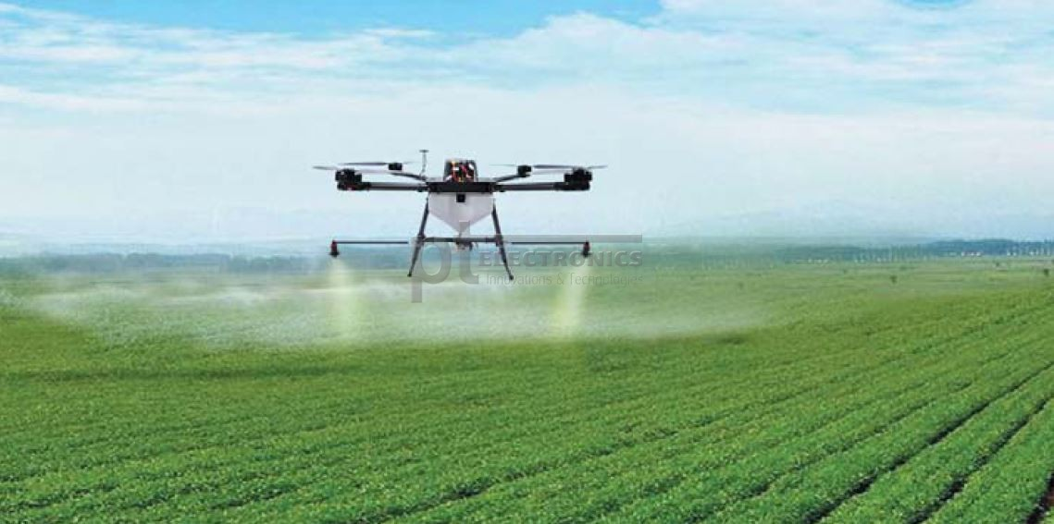
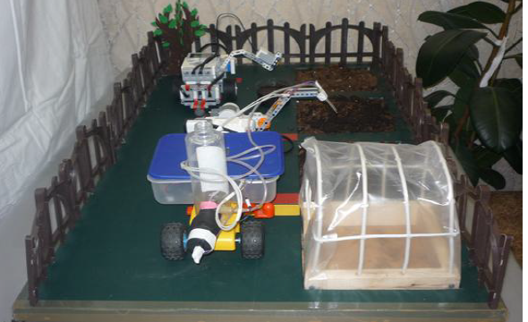
Роботизированный агротехнический комплекс для малых фермерских хозяйств
Елизавета
Трудова
и
София
Смыслова
ДВОРЕЦ ДЕТСКОГО ТВОРЧЕСТВА ИМЕНИ В.П. ЧКАЛОВА Г. Н.НОВГОРОД
Л
И
С
Руководитель:
Волкова Татьяна Николаевна
Функциональные возможности комплекса:
· Подготовка почвы для посадки семян и рассады
· Определение уровня влажности
· Полив до необходимого уровня влажности
· Анализ кислотности почвы.
· Рекомендации по применению удобрений на конкретном участке в зависимости от уровня кислотности
· Сохранение измеренного уровня кислотности почвы для дальнейшего анализа · Подкормка и внесение жидких удобрений
www.ddt-chkalov.ru

Slide 2
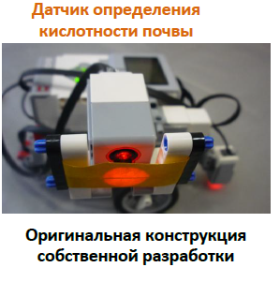
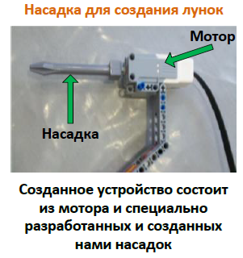
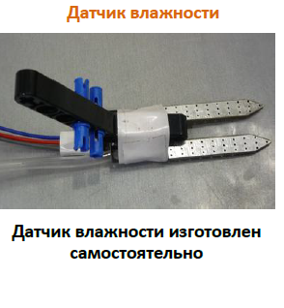
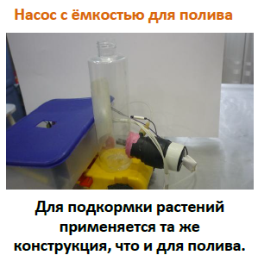
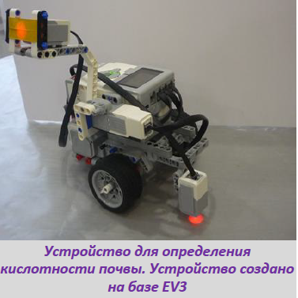
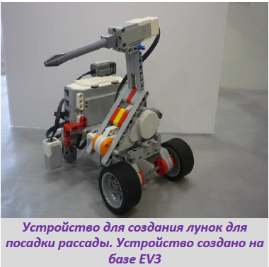
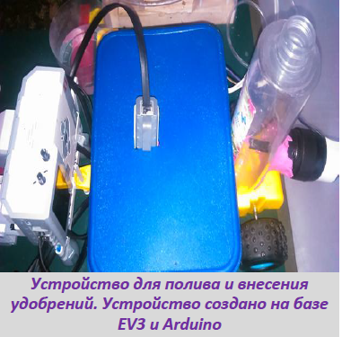
Устройства, входящие в состав комплекса:

Slide 3
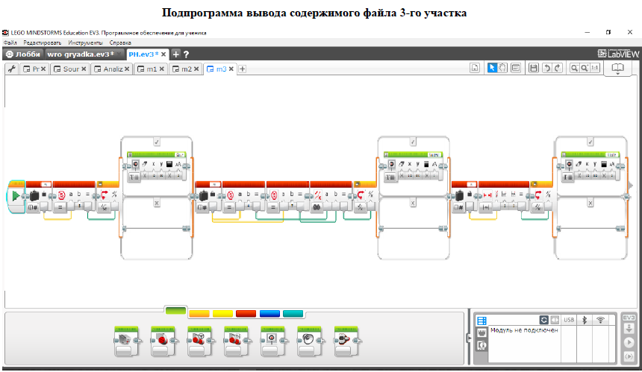
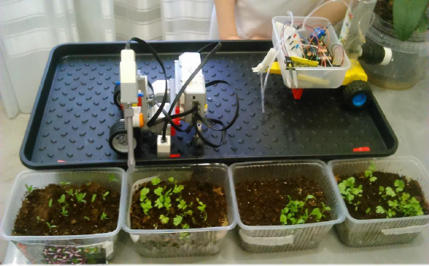
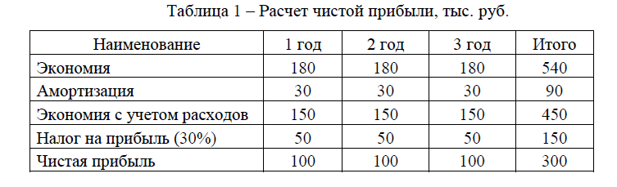
Разработана программа, позволяющая хранить значение уровня кислотности на выбранном участке, для анализа и последующего подбора типа удобрений.
Произведены испытания опытных образцов, которые показали хорошие результаты. Рассада перцев, высаженная разработанным способом в открытый грунт опередила в своем развитии рассаду, подготовленную обычным способом.
Стоимость роботов для агрокомплекса составляет 90 тыс. руб. Срок эксплуатации роботов – 3 года. В результате роботизации высвобождаются один работник. Срок окупаемости проекта -1 год.

